Slide 1
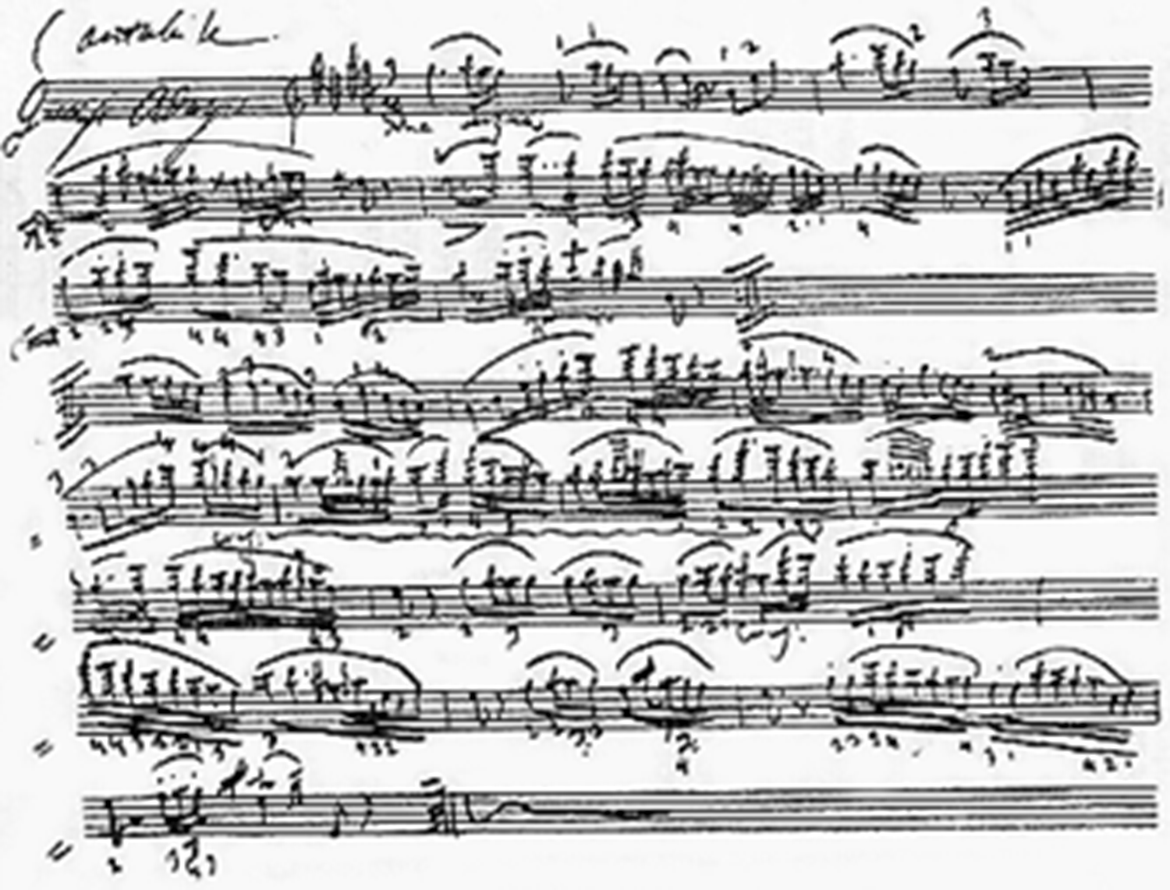
Муниципальное бюджетное общеобразовательное учреждение «средняя общеобразовательная школа №6» г. Ноябрьск
Фрагмент урока
6 класс
Опрос по пройденному материалу
Цель: проверить знания учащихся
Задачи: оптимизация образовательного процесса в средней школе; внедрение продуктивных технологий организации учебного процесса.
Подготовила учитель музыки и мхк
Решетникова Светлана Георгиевна

Slide 2
1 | 2 | 3 | 4 | 5
6 | 7 | 8 | 9 | 10
11 | 12 | 13

Slide 3
1. Назвать музыкальный жанр, не связанный с литературой
А) романс
Б) опера
В) этюд
Г) балет
В)этюд

Slide 4
2. Что такое вокализ?
А)вокальное произведение, исполняемое без слов
Б)инструментальное произведение, исполняемое без слов
А)вокальное произведение, исполняемое без слов

Slide 5
3. «Увертюра»- это
А)название музыкального произведения
Б)название оперы
В)оркестровое вступление
В)оркестровое вступление

Slide 6
4. «Либретто»-это
А) название музыкального инструмента
Б) литературный текст, лежащий в основе сценического произведения
В) название музыкального произведения
Б) литературный текст, лежащий в основе сценического произведения

Slide 7
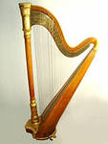
5. Какой музыкальный инструмент имеет самое большое количество струн?
А) гитара
Б) балалайка
В) орган
Г) арфа
Г) арфа

Slide 8
6. Что такое «Лакримоза»?
А) гимн
Б) танец
В) день смеха
Г) день слёз
Г) день слёз

Slide 9
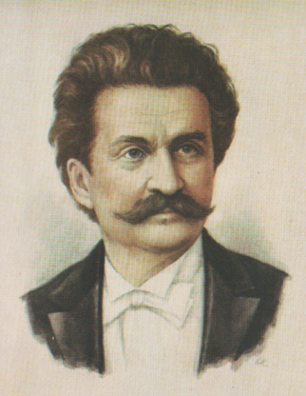
7. «Король вальса» - о каком композиторе идёт речь?
А) П.Чайковский
Б) И.Штраус
В) Л. Бетховен
Б) И.Штраус

Slide 10
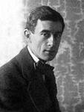
8. Кто написал ( композитор) знаменитое произведение «Болеро»?
А) П.Чайковский
Б) Э.Григ
В) М.Равель
В) М.Равель

Slide 11
9. Что такое тембр голоса или звука?
А) ритмический рисунок
Б) окрас
В) скорость звучания
Б) окрас

Slide 12
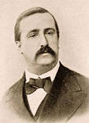
10. Какой великий композитор был известным учёным-химиком?
А) П.Чайковский
Б) С.Прокофьев
В) А.Бородин
В) А.Бородин

Slide 13
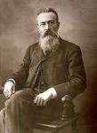
11.Какой русский композитор написал много произведений на сказочные темы?
А) С.Прокофьев
Б) А.Бородин
В) П.Чайковский
Г) Н.Римский-Корсаков
Г) Н.Римский-Корсаков

Slide 14
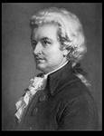
12. Какой великий композитор начал свою концертную деятельность с 5 лет?
А) Л.Бетховен
Б) Ф.Шопен
В) Ф.Шуберт
Г) В.Моцарт
Г) В.Моцарт

Slide 15
Критерии оценки
«5» - 11-12 правильных ответов
«4» – 9-10 правильных ответов
«3» – 6-8 правильных ответов
Молодцы!

